Slide 1
2. УПРАВЛЕНИЕ ПРЕДПРИЯТИЕМ В СИСТЕМЕ ПРОГРАММ 1С
2.1. Основные информационные ресурсы корпоративных информационных систем. Перечень. Классификация. Интеграция.
2.2. Архитектура 1С:ERP. Сервер, базы данных, клиентские приложения.

Slide 2
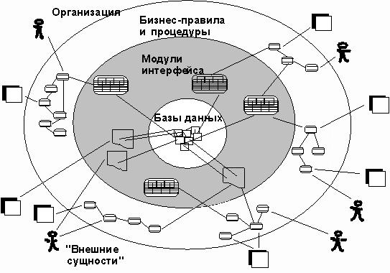
2.1. Основные информационные ресурсы корпоративных информационных систем

Slide 3
КИС опирается на следующие ресурсы:
данные: информация о производстве, логистике, продажах, закупках, финансовые данные, кадровые данные, клиентская информация, аналитические данные;
программные ресурсы: ERP, CRM, SCM, … ;
нормативно-методические ресурсы;
технологическая инфраструктура: сетевые решения, интеграционные платформы, серверы и облачные платформы;
человеческий капитал: специалисты, которые проектируют, внедряют и обслуживают систему, а также пользователи, которые ежедневно взаимодействуют с КИС.

Slide 4
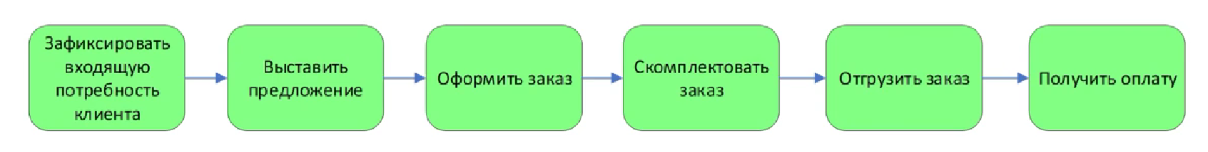
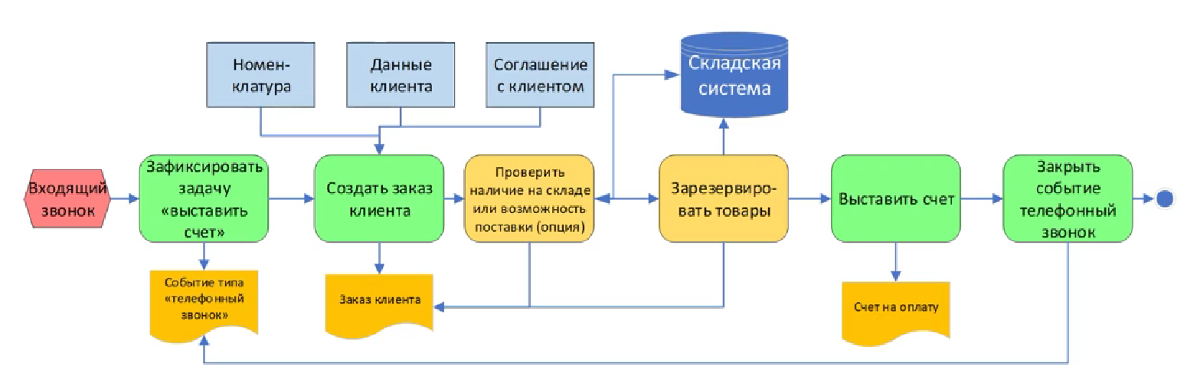
Процесс продажи

Slide 5
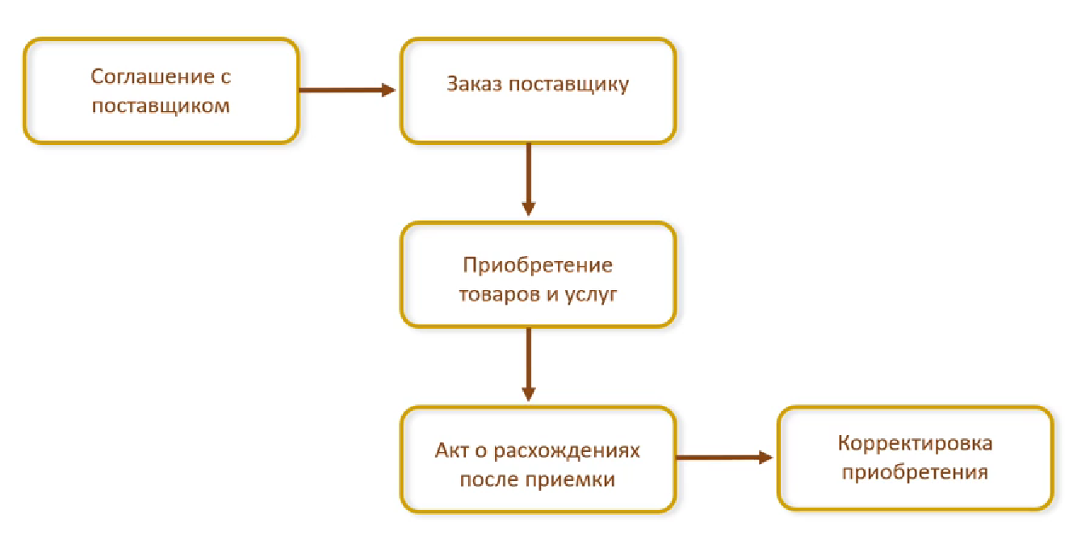
Процесс закупки

Slide 6
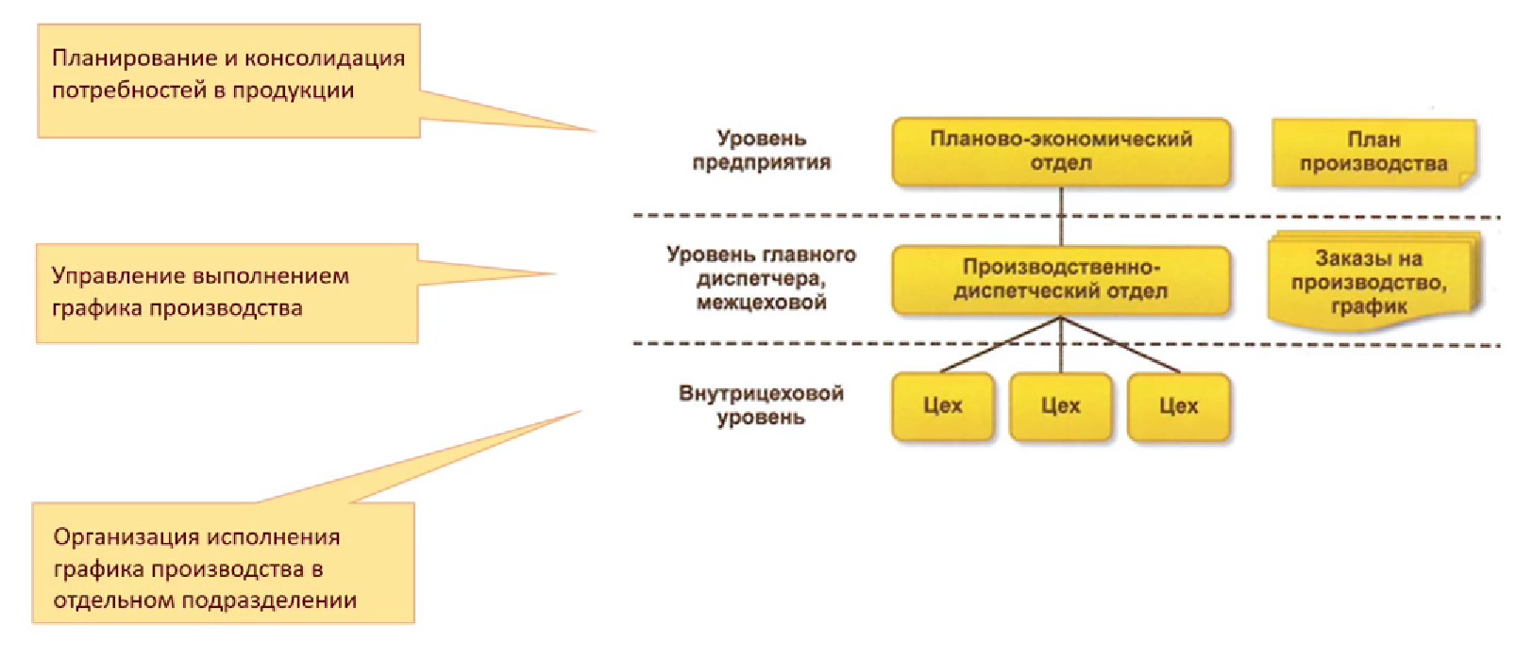
Организация производства

Slide 7
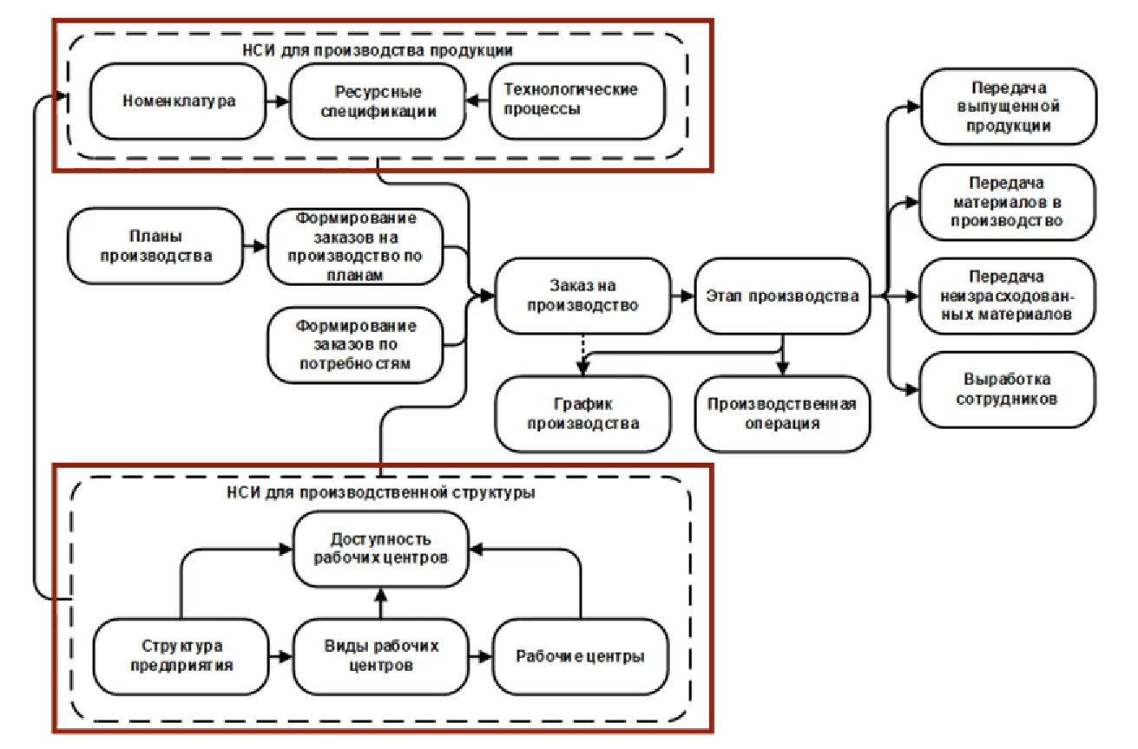
Справочная
информация
для
организации
производства

Slide 8
В ресурсной спецификации хранится информация о процессе производства.
Многократно используемые технологические операции и ресурсы фиксируются в справочнике «Технологические процессы».
В справочнике «Структура предприятия» хранится информация о подразделениях диспетчерах.
Рабочий центр ‒ это объект, на котором выполняется одна или несколько операций производственного процесса. Он может быть: физическим (станок, линия, цех) или логическим (группа оборудования, участок).

Slide 9
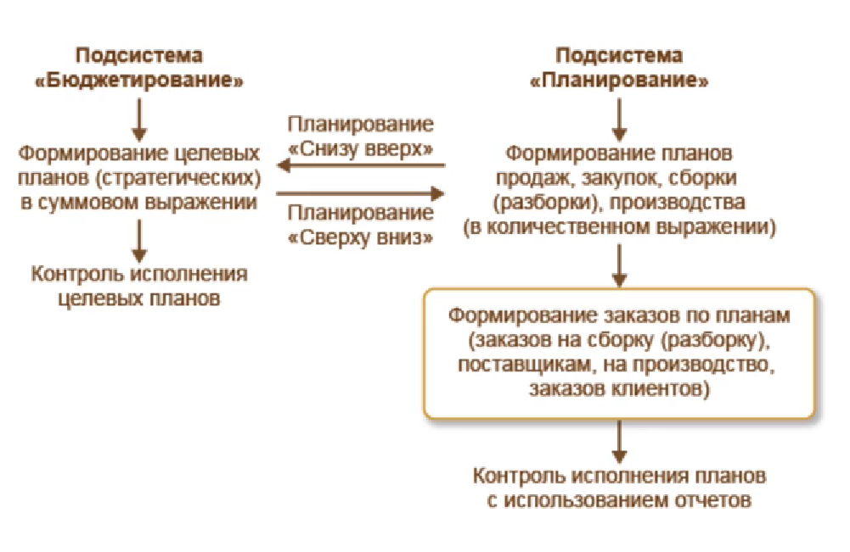
Планирование и бюджетирование

Slide 10
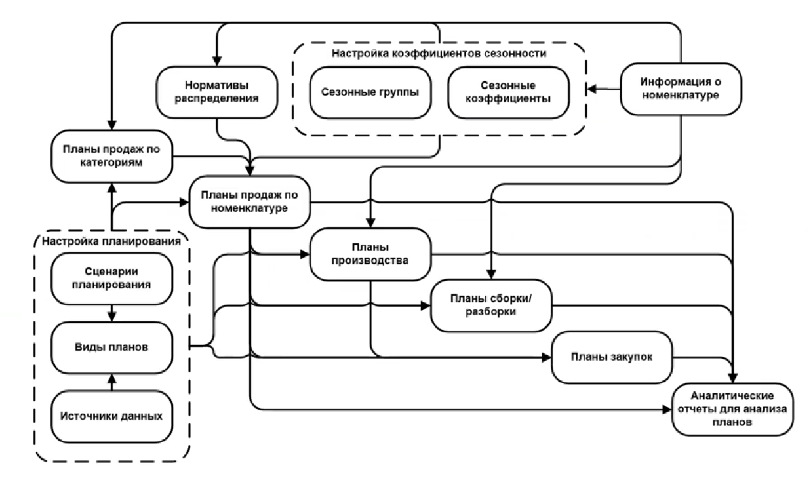
Планирование

Slide 11
В системе «1С:Предприятие 8» существует четкое разделение на платформу и прикладное решение. Платформа представляет собой framework, в котором функционирует прикладное решение:
Платформа служит фундаментом для построения прикладных решений,
Платформа является средой их исполнения,
Платформа содержит инструментарий, необходимый для разработки, администрирования и поддержки прикладных решений.
При этом прикладное решение является самостоятельной сущностью и может выступать в качестве отдельного программного продукта. Но полностью опирается на технологии платформы.

Slide 12
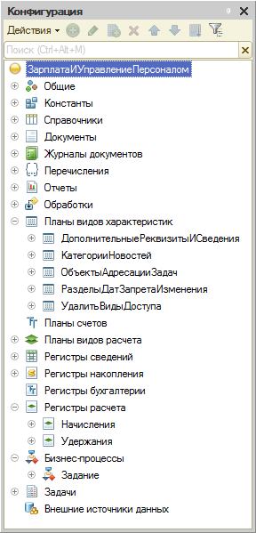
Для того чтобы стандартизировать и упростить процесс разработки и модификации прикладных решений, разработчику предоставляется графический интерфейс, с помощью которого он имеет возможность описать состав объектов, используемых в конкретном прикладном решении:

Slide 13
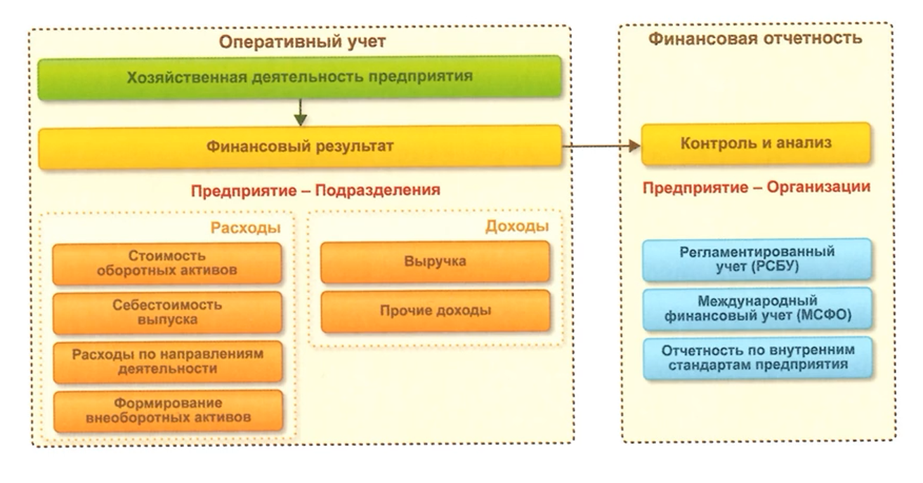
Регламентированный учет в 1С:ERP

Slide 14
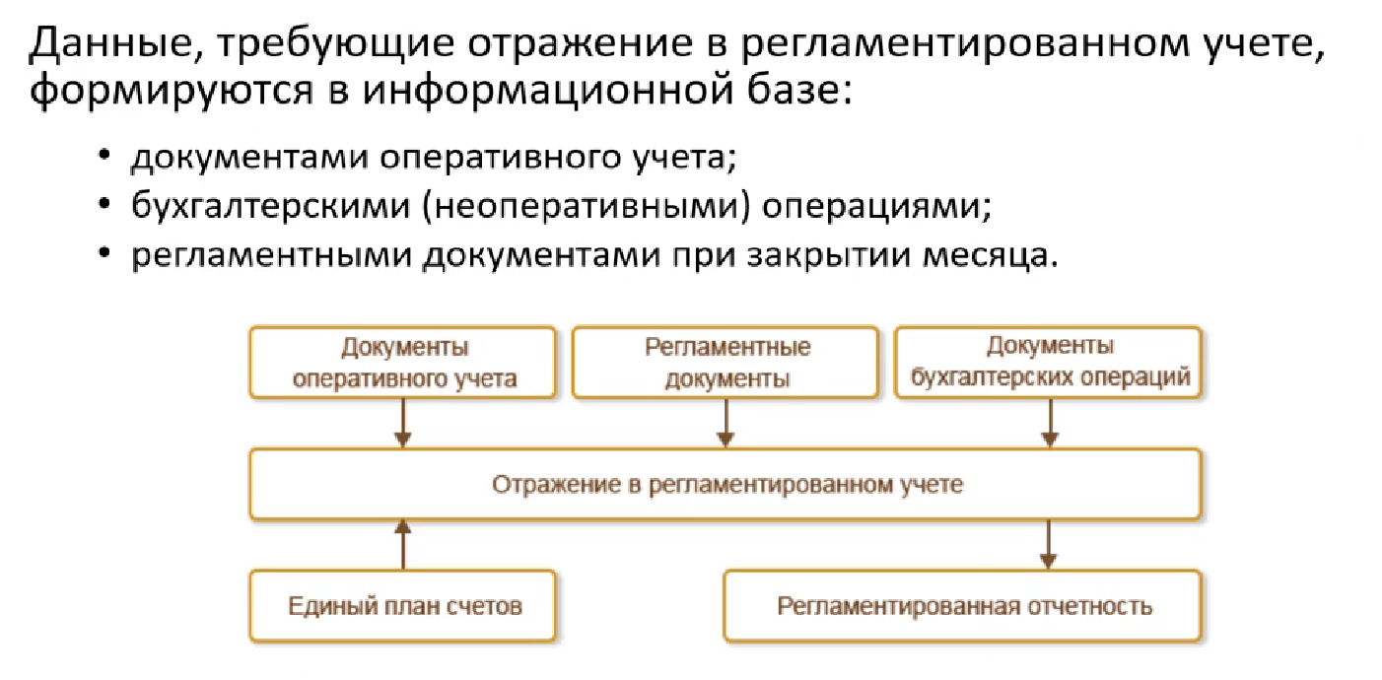
Регламентированный учет в 1С:ERP

Slide 15
2.2. Архитектура 1С:ERP. Реализация внутреннего учета
Архитектуру КИС можно представить в виде пяти уровней.
Информационно-логический уровень представляет собой совокупность потоков данных и узлов возникновения, потребления и модификации информации. Уровень представляется в виде информационнологической модели, на основании которой разрабатываются структуры баз данных, системные соглашения и организационные правила для обеспечения взаимодействия компонентов прикладного программного обеспечения.

Slide 16
Прикладной уровень представляет собой совокупность прикладных программ и программных комплексов, которые обеспечивают реализацию функций корпоративного управления.
Системный уровень описывает операционные системы и сетевое программное обеспечение, которые составляют рекомендуемое программное окружение для программного комплекса КИС.
Аппаратный уровень описывает средства вычислительной техники, требования к конфигурации серверов, рабочих станций.
Транспортный уровень определяет активное и пассивное сетевое оборудование, сетевые протоколы и технологии.

Slide 17
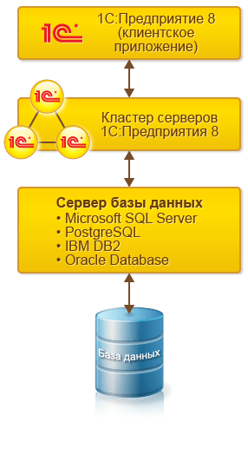
Архитектура 1С:ERP в клиент-серверном варианте состоит из клиентских приложений, которые взаимодействуют с сервером 1С:Предприятия, а тот, в свою очередь, работает с серверной базой данных (СУБД, например, Microsoft SQL или PostgreSQL).
Клиенты обеспечивают пользовательский интерфейс, сервер приложений обрабатывает бизнес-логику и запросы, а сервер баз данных хранит и управляет данными, что обеспечивает высокую производительность и надежность системы.

Slide 18
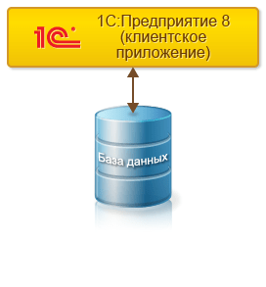
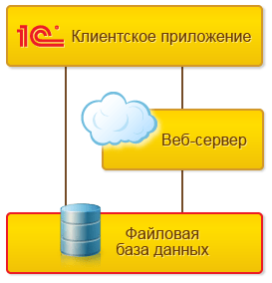
Файловый вариант работы 1С подразумевает следующую схему.
База данных программы в этом режиме включает всего один файл (отсюда и название). Запущенная программа, которую пользователь открывает на своем компьютере или в сетевом расположении, делает запрос к этому файлу. Все дальнейшие запросы и производимые в программе 1С операции будут выполняться локально или по сети, то есть на данном компьютере данного пользователя.
Соответственно, с учетом требований 1С, такая схема предполагает достаточно высокую производительность каждого пользовательского ПК и локальной сети.

Slide 19
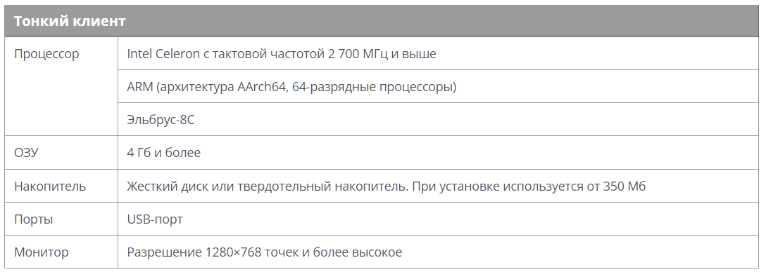
Для запуска и использования платформы «1С:Предприятие» компьютер должен соответствовать техническим характеристикам, указанным в разделах ниже.

Slide 20
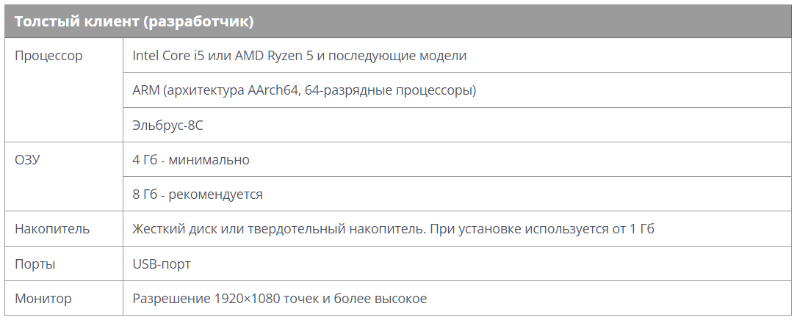

Slide 21
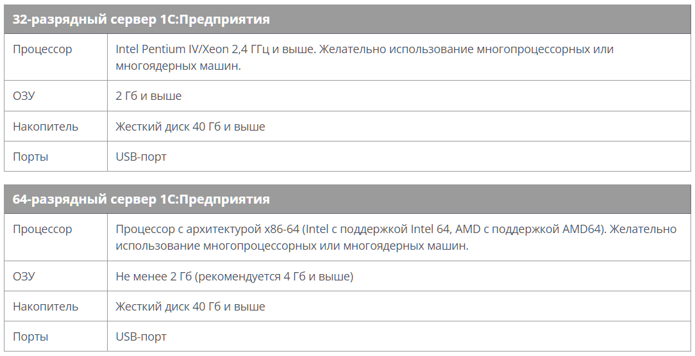

Slide 22
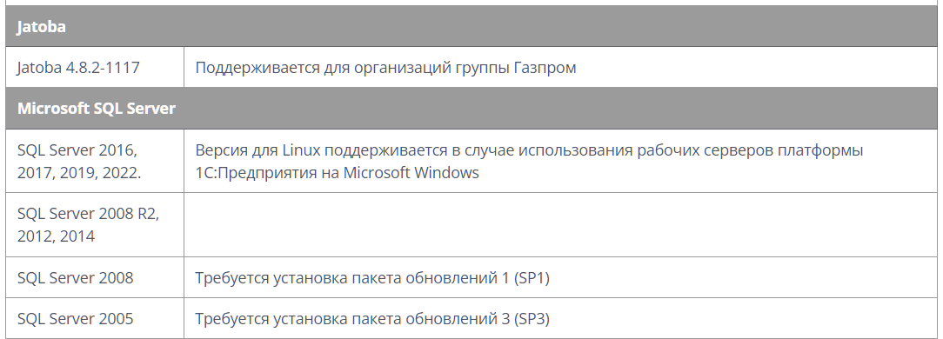
Подробную информацию о поддерживаемых СУБД Tantor SE 1С / PostgresPro / Pangolin / PostgreSQL можно найти на https://v8.1c.ru/tekhnologii/systemnye-trebovaniya-1s-predpriyatiya-8/subd/.

Slide 23


